Slide 1
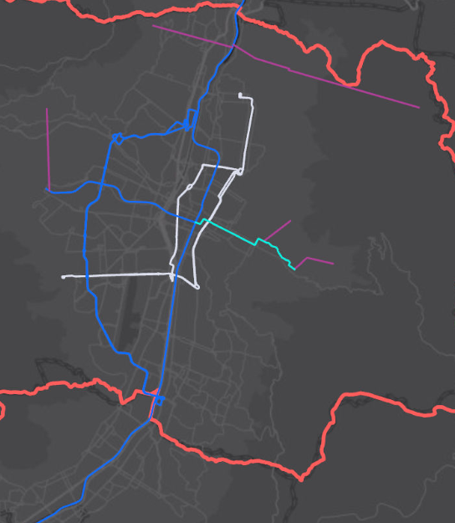
Santiago Henao Mejía
Análisis Geoespacial
2026-II
Universidad Nacional de Colombia
Presentación del Proyecto del Curso

Slide 2
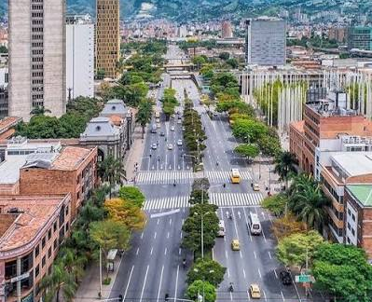
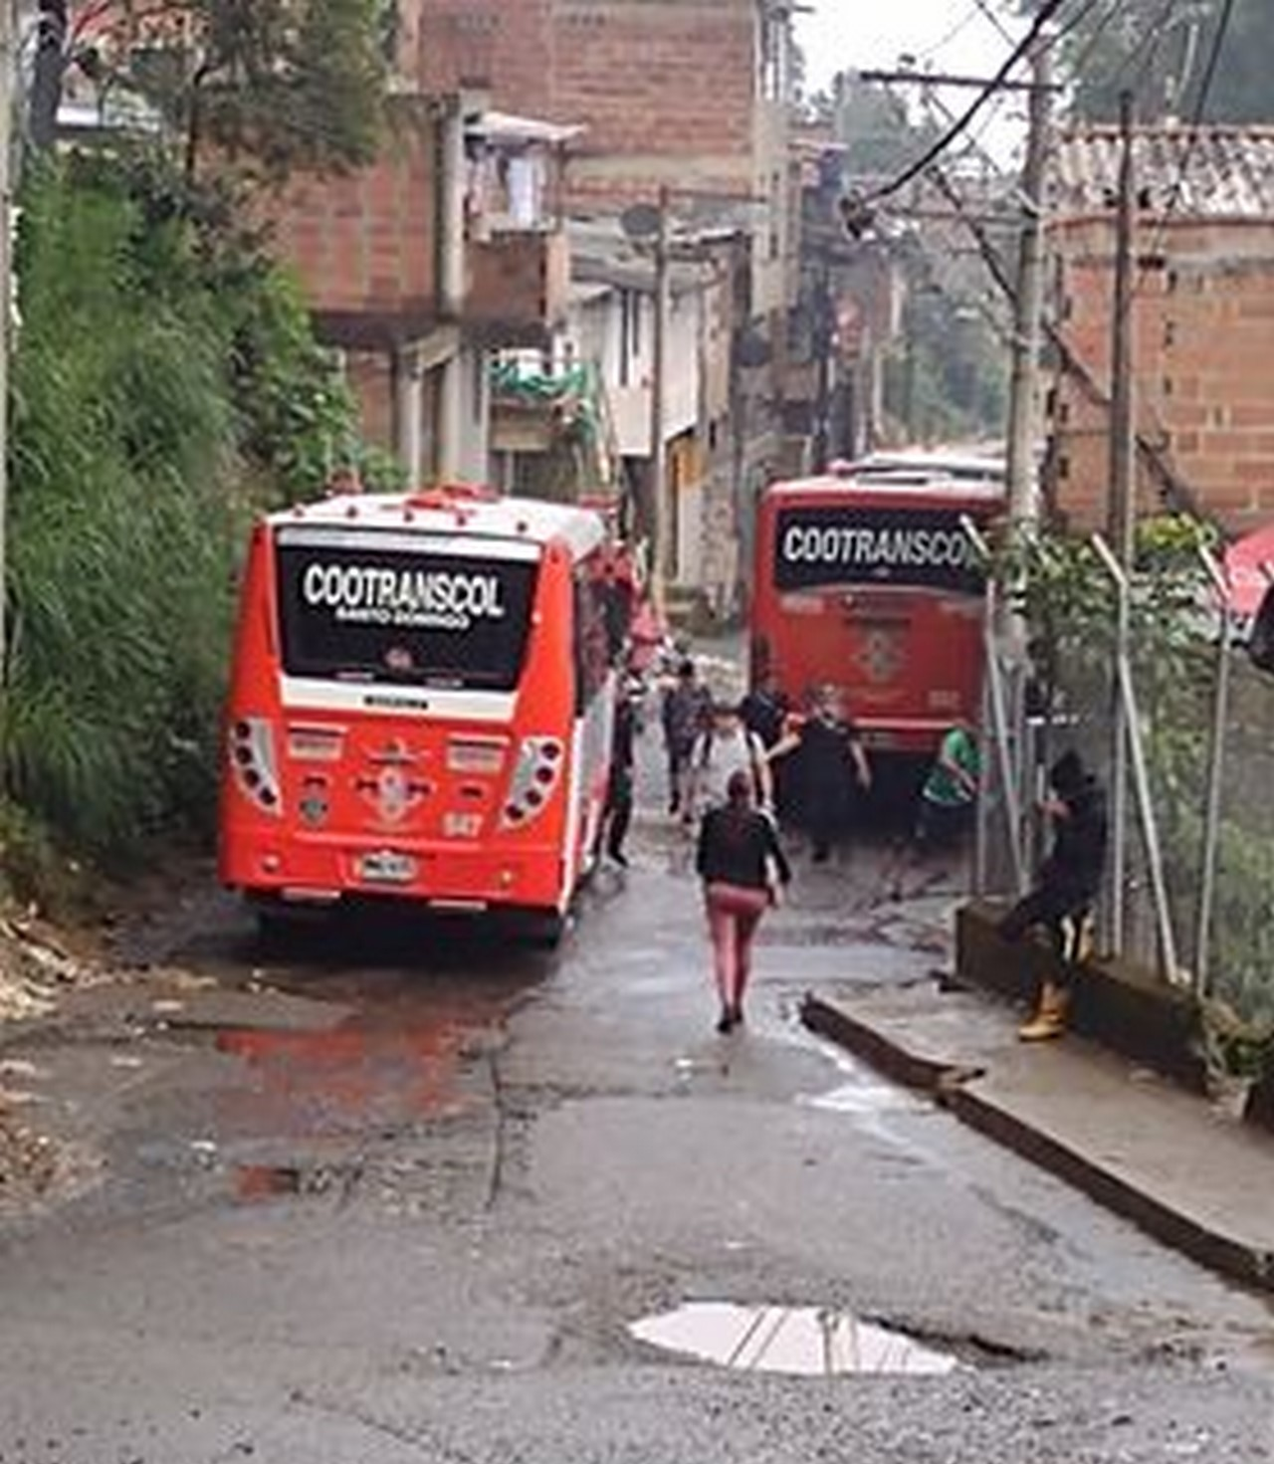
¿Cómo se relacionan espacialmente las condiciones territoriales con la accesibilidad y la movilidad en Medellín?
Medellín presenta sectores donde las condiciones físicas y urbanas (pendiente, configuración vial, consolidación urbana, condiciones socioeconómicas y oferta de transporte) pueden condicionar fuertemente la accesibilidad

Slide 3
ANALISIS
Empleo
Educación
Salud
Acceso a
oportunidades
Elevación
Tiempos de acceso
Accesibilidad
Pendiente
Red vial
Población
Territorio
Movilidad
Transporte público
Socioeconomía
Generación y atracción de viajes
zonas con restricciones de accesibilidad.

Slide 4
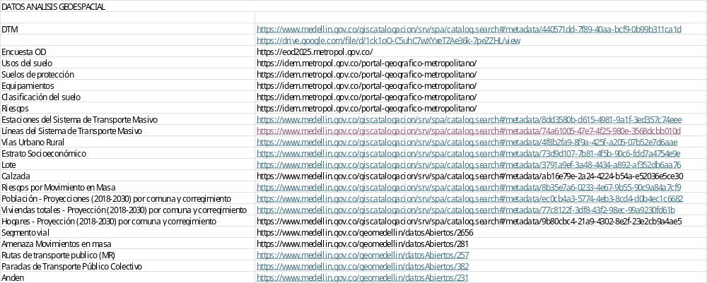
Datos

Slide 5
Alcance
Realizar un mapa con unidades territoriales de zonificación:
pendiente + condición socioeconómica + distancia/acceso al transporte + conectividad vial + accesibilidad a oportunidades + análisis de movilidad.
¿Las zonas con baja accesibilidad están espacialmente agrupadas?
Identificar zonas críticas de accesibilidad
Identificar tipologías territoriales ¿Qué variables configura una zona critica de movilidad?
Evaluar patrones de concentración, dependencia y heterogeneidad espacial.

Slide 6

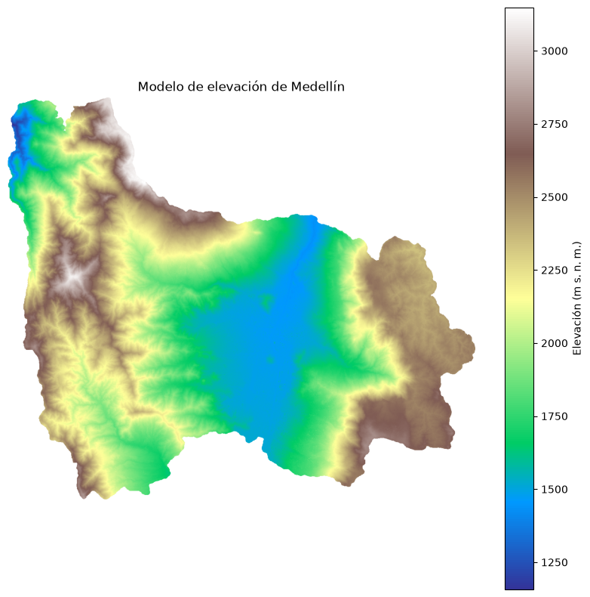
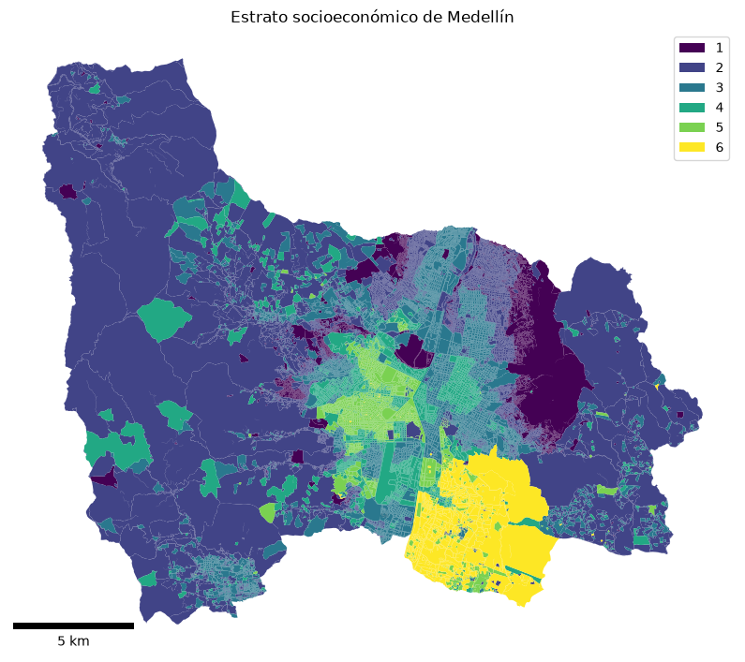
Primer acercamiento

Slide 7
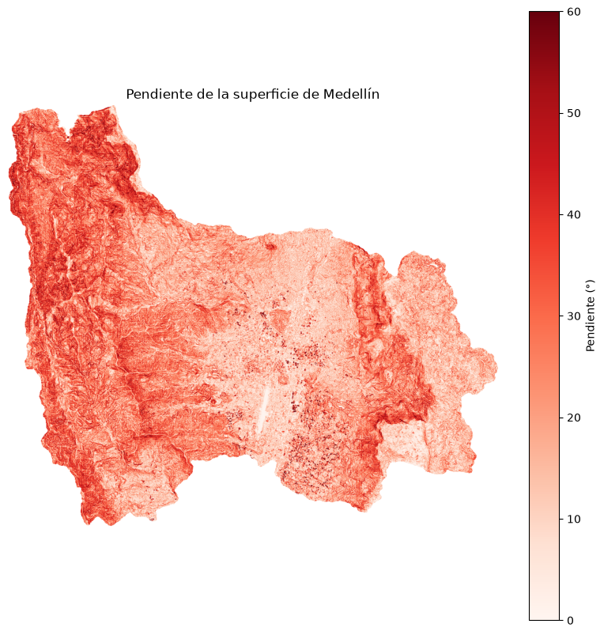
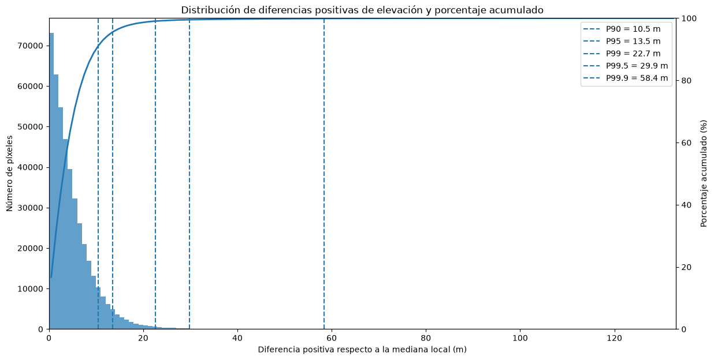

Slide 8
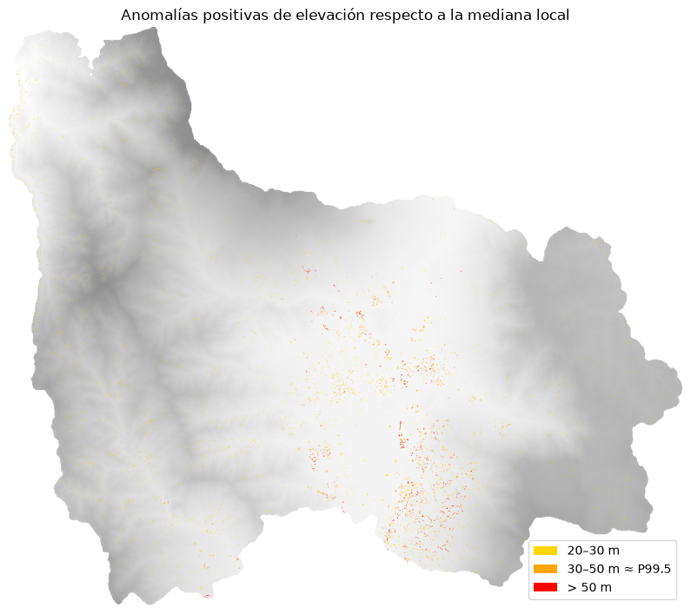

Slide 9
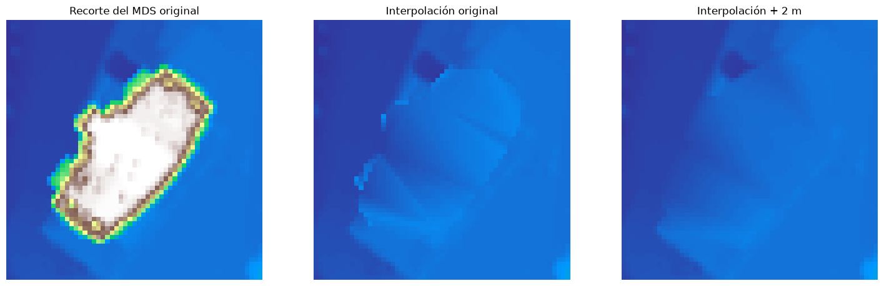
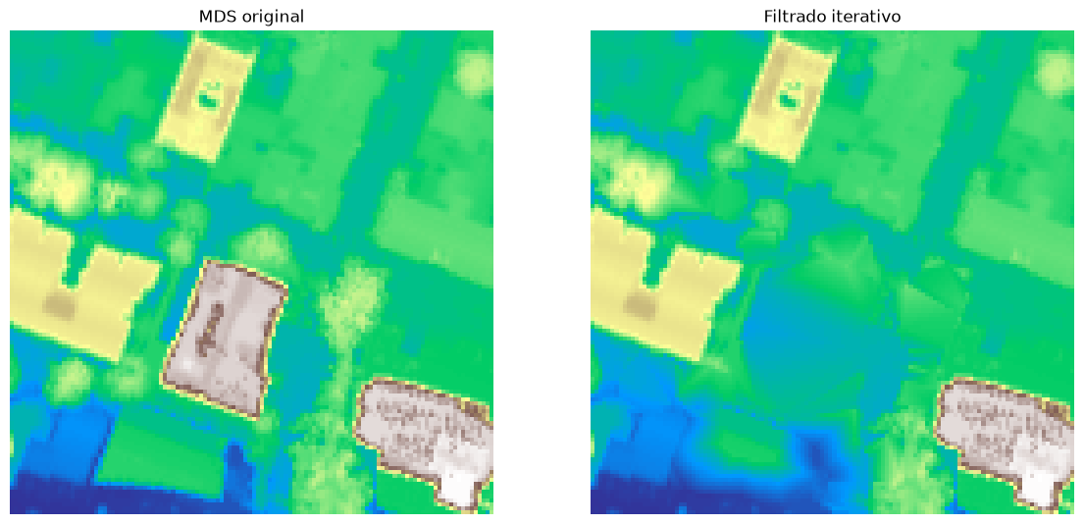
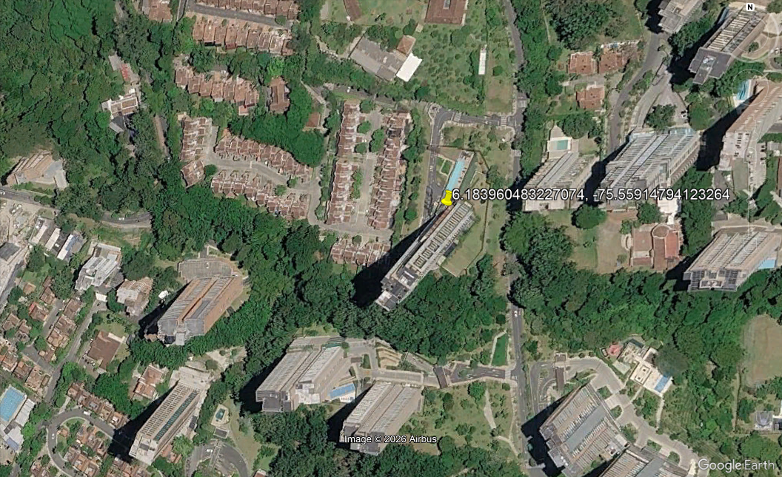

Slide 10
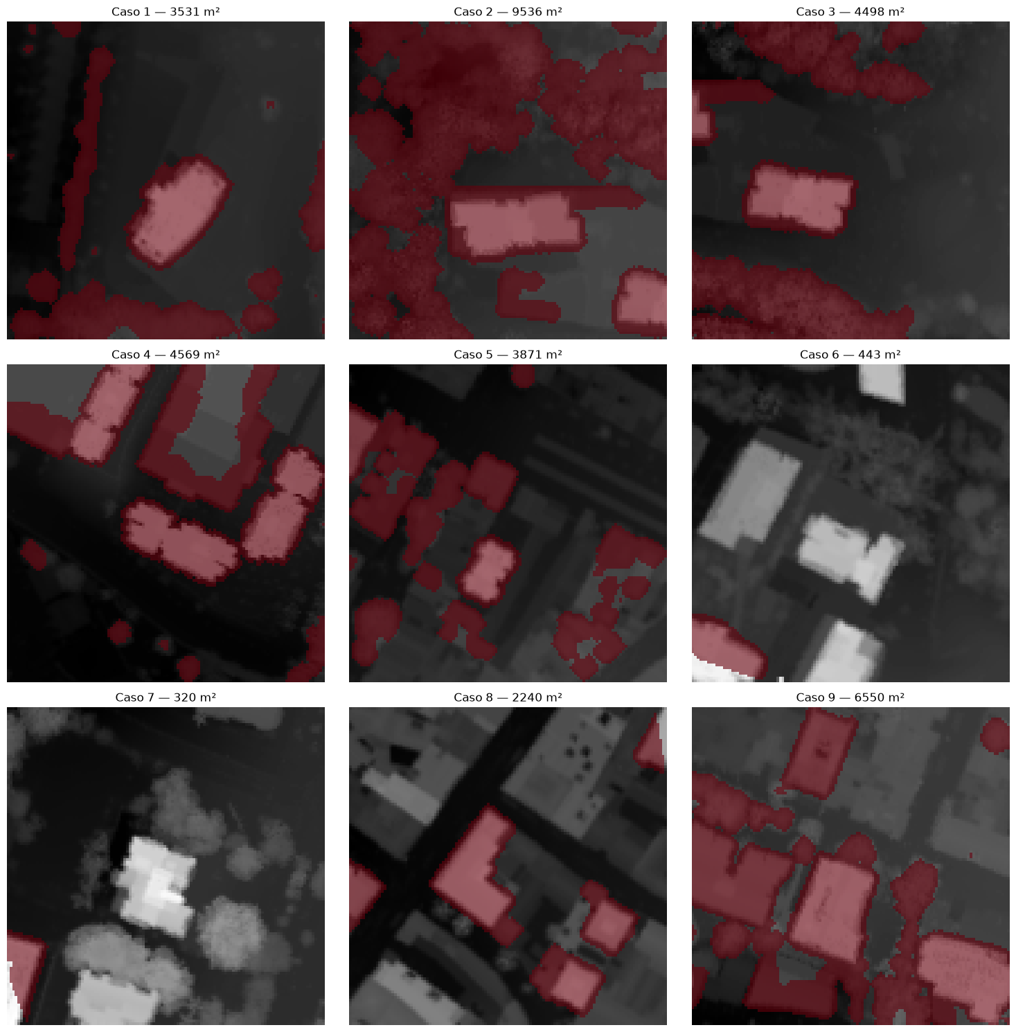

Slide 11
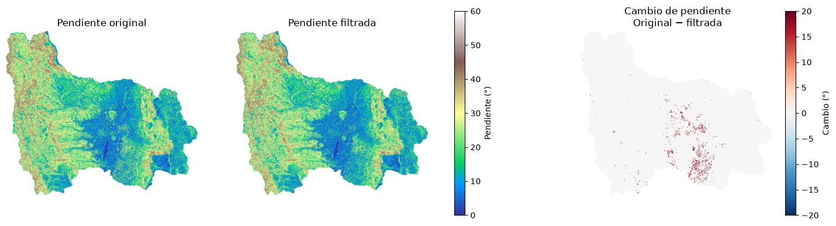

Slide 12
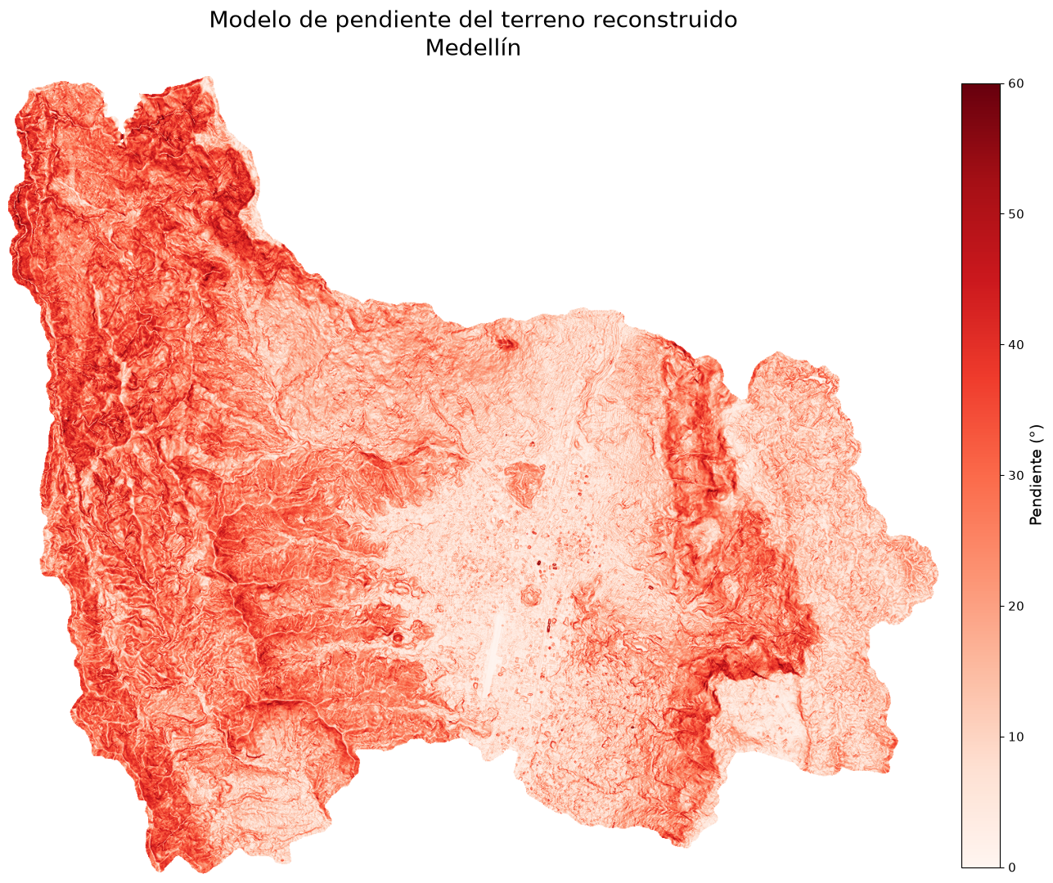
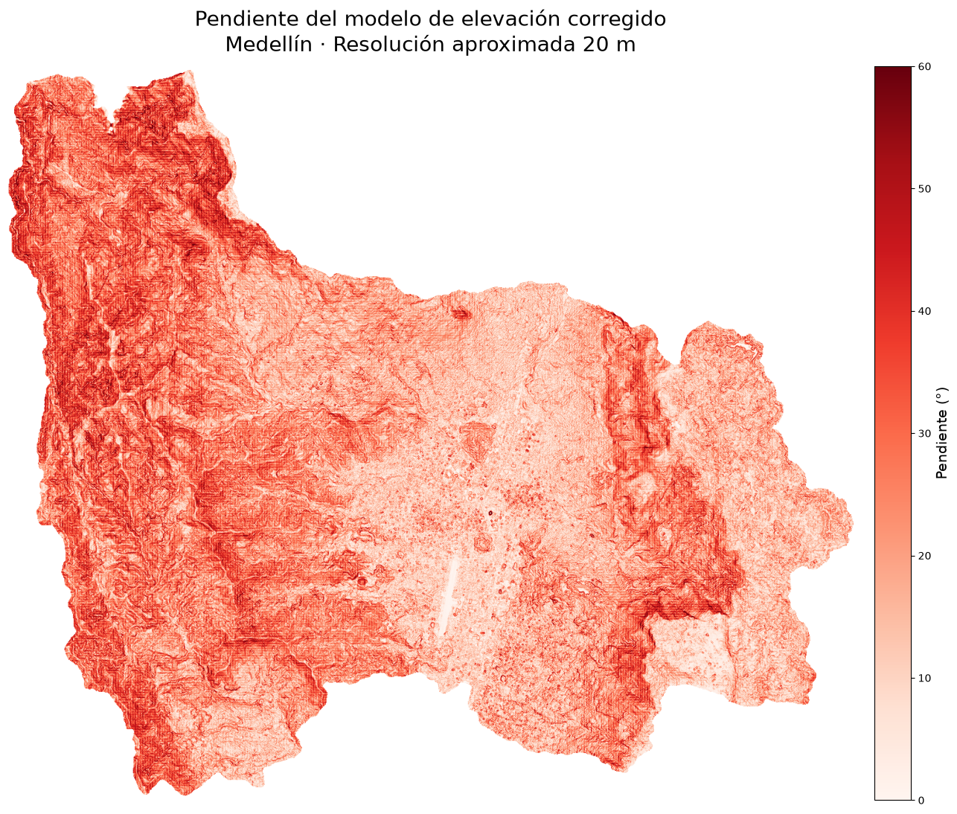

Slide 13
